Slide 1
Воронежский государственный университет, Факультет компьютерных наук Мессенджер с интегрированной системой финансовых сделок между пользователями Triangle
Руководители: Тарасов В.С. Зенин К.В.
Исполнители: А.П. Серов @https://t.me/AlxOtsu
В.И. Запорожец @https://t.me/valeryzap
В.А. Мелихова @https://t.me/valeriyame

Slide 2
Распределение задач в команде
А.П. Серов- руководство проектом, Back-end, создание базы данных
В.И. Запорожец- Front-end, создание дизайна проекта
В.А. Мелихова- анализ рынка, документация проекта

Slide 3
Актуальность
В настоящее время почти у каждого человека есть доступ в интернет через компьютер или же телефон. Виртуальная коммуникация даёт множество перспектив, одной из которых является возможность сделки, например, договориться о продаже или покупке какого-либо товара. Это намного удобнее и выгоднее как для продавца, так и для покупателя. Поэтому мы решили заняться разработкой мессенджера с возможностью совершения товарно-денежных отношений.

Slide 4
Постановка задач для мессенджера
Организация сделок между продавцами и покупателями, гарантирующих честность обеих сторон, одновременно без привлечения юристов. В интересах заказчика имеется возможность взимать комиссию с проводимых в приложении операций.
Возможность пользователям отправлять и получать текстовые сообщения, изображения, видео и т.д.
Возможность добавления других пользователей в «Друзья», чтобы иметь возможность быстрого поиска нужного собеседника.

Slide 5
Задачи для реализации мессенджера
3. Разработка Front-end части сайта, находящиеся на телефоне/компьютере пользователя;
4. Разработка Back-end части сайта, развернутой на удаленном сервере сайта;
5. Создание связи между Front-end и Back-end частями сайта;
6. Разработка базы данных, расположенной на удаленном сервере.

Slide 6



Анализ предметной области

Slide 7
Преимущества нашего мессенджера
Возможность проведения безопасных денежных сделок
Удобный пользовательский интерфейс
Простой функционал

Slide 8
Средства реализации
Python
Django + Django REST Framework- свободный фреймворк для веб-приложений на языке Python, использующий шаблон проектирования MVC.
PostgreSQL – это база данных является хорошо масштабируемой, поддерживает работу с большими объемами данных, мощные и надёжные механизмы транзакций и репликации, расширяемая система встроенных языков программирования.
HTML + CSS + JavaScript - web-ориентированные языки необходимы для разработки front-end части.

Slide 9
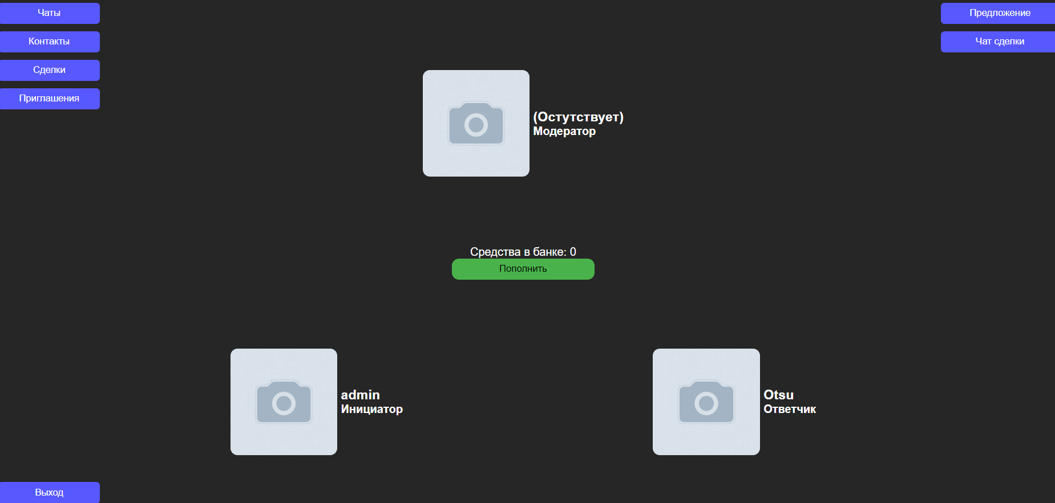
Страница совершения сделки между пользователями

Slide 10
Заключение
Произведен анализ предметной области;
Выявлены достоинства и недостатки аналогов;
Разработана beck-end часть находящаяся на удалённом сервере;
Разработана front-end часть ;
Создана связь между front-end и beck-end ;
Возможно дальнейшее развитие программного проекта.

